Slide 1

Районный конкурс образовательных организаций , развивающих ученическое самоуправление

Slide 2
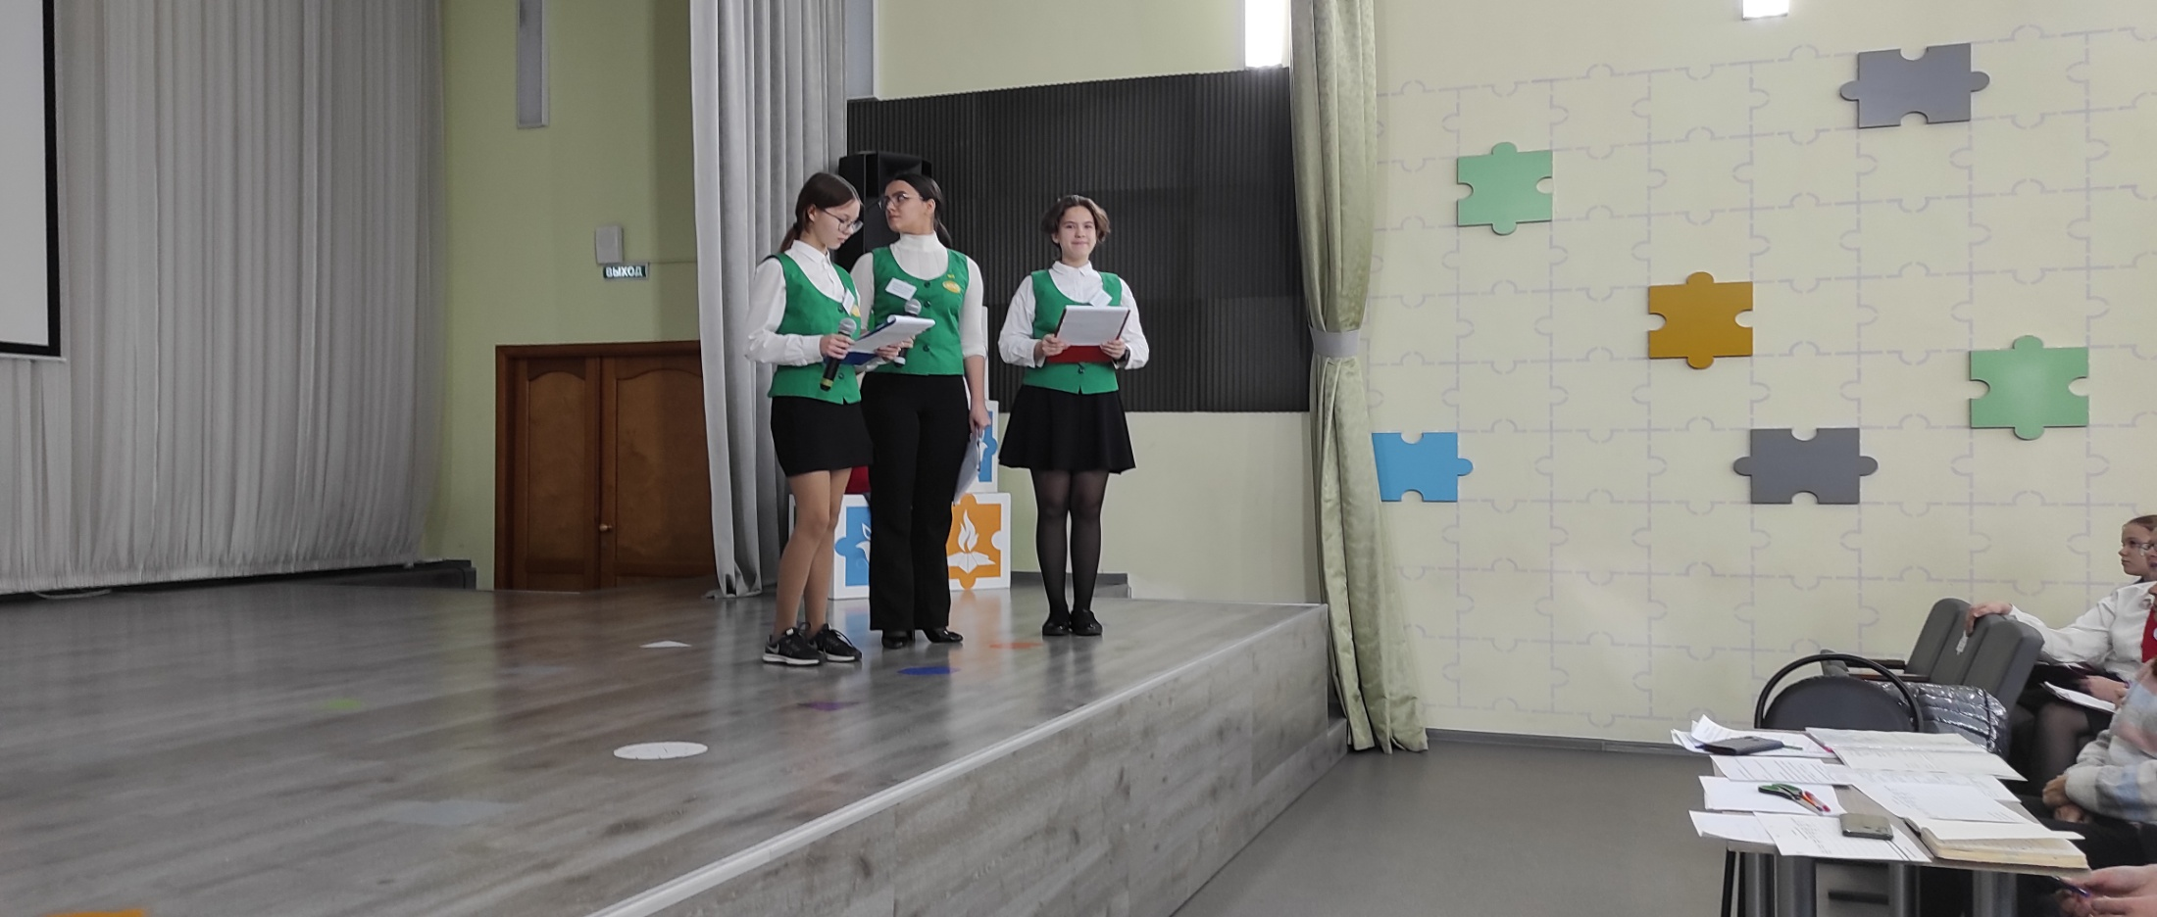
Выступление конкурсантов представляющих лучшие практики работы школьного ученического самоуправления

Slide 3
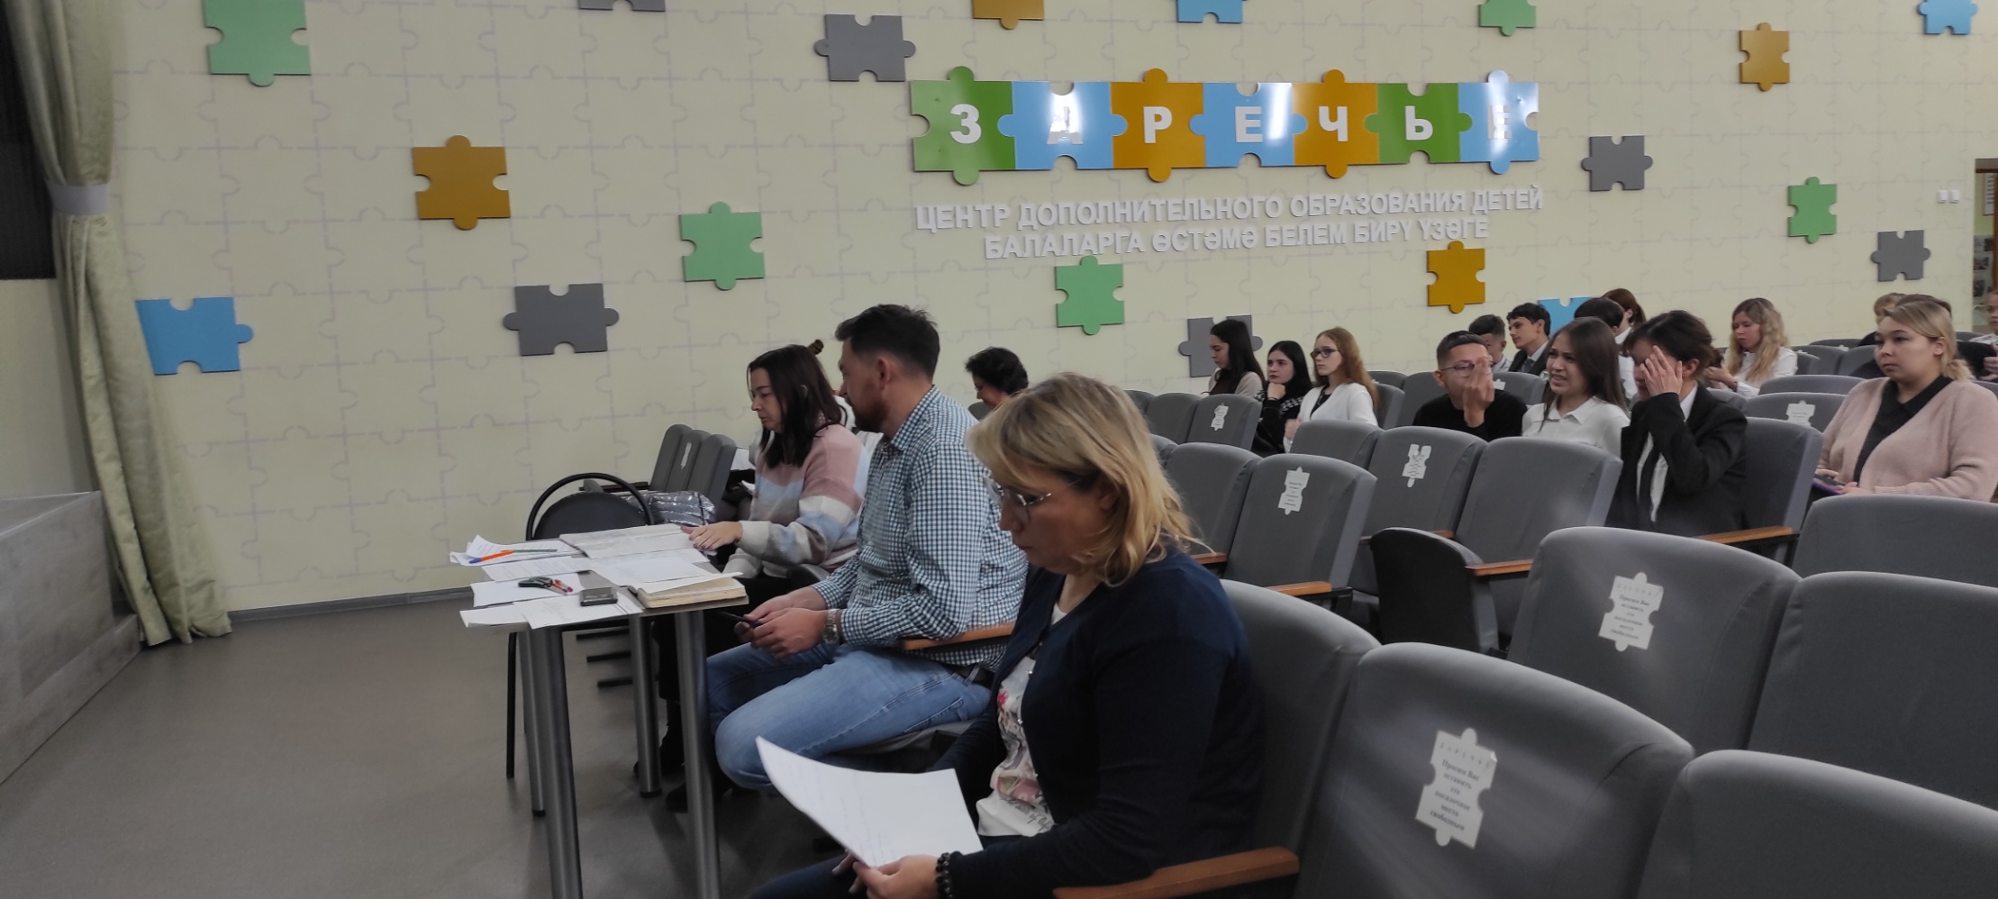
Работа экспертной комиссии конкурса

Slide 4
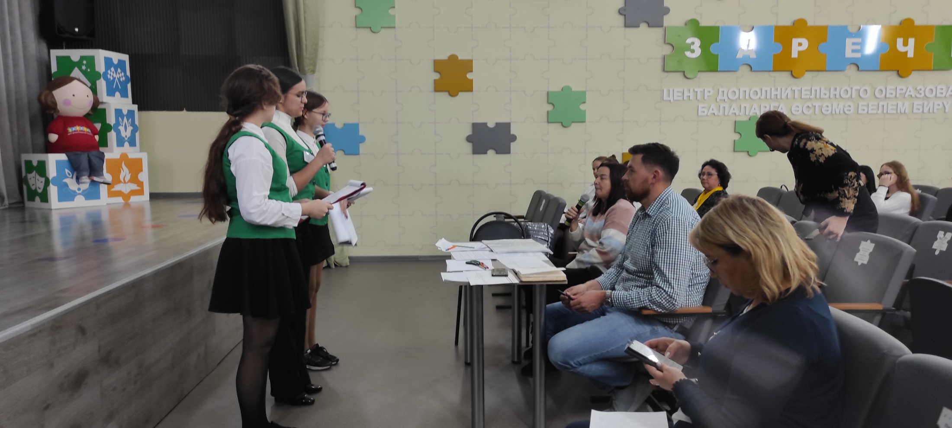

Slide 5
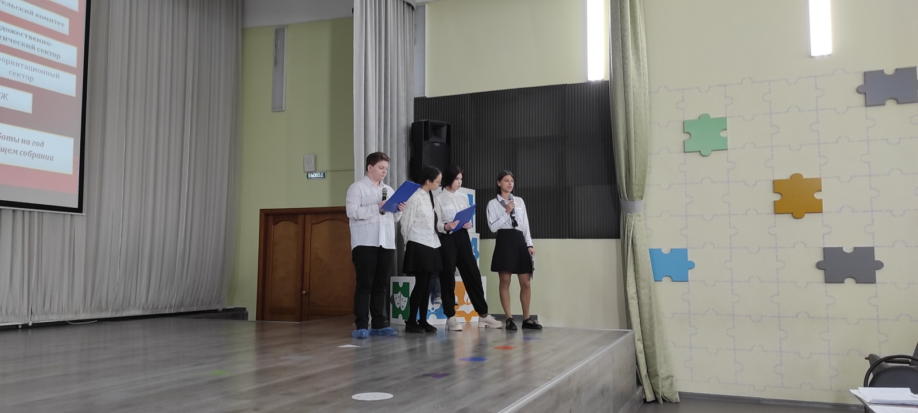
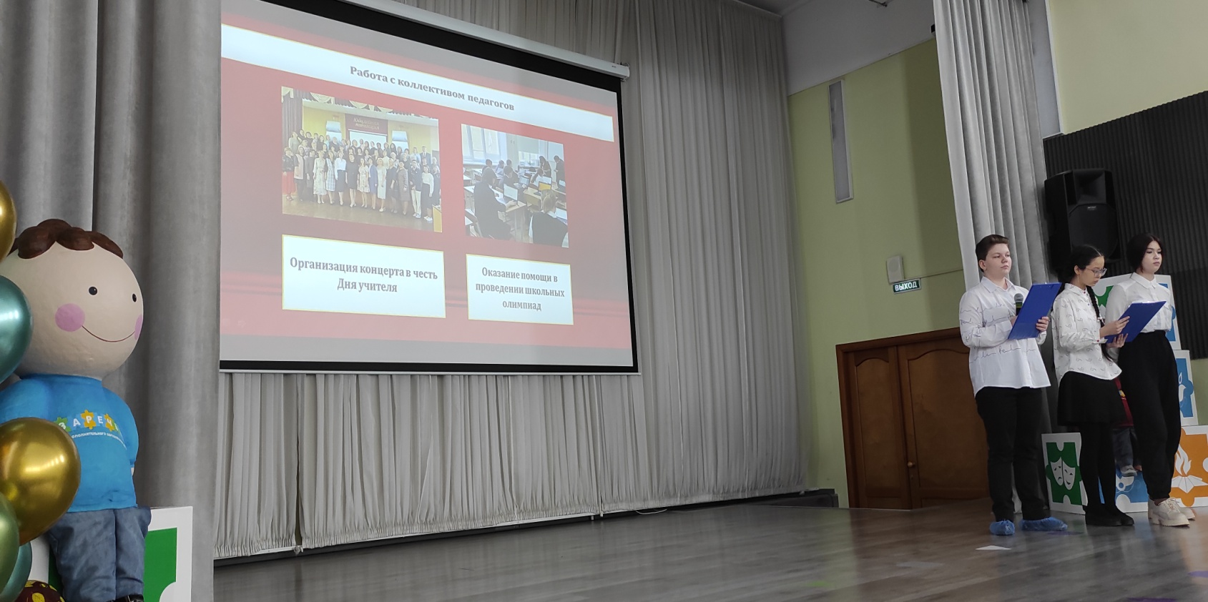
Традиционно в Кировском районе прошёл конкурс образовательных организаций, развивающих ученическое самоуправление.
Координационный совет ШУС образовательных учреждений представил свою модель школьного самоуправления.
Выступления сопровождались интересными презентациями.

Slide 6
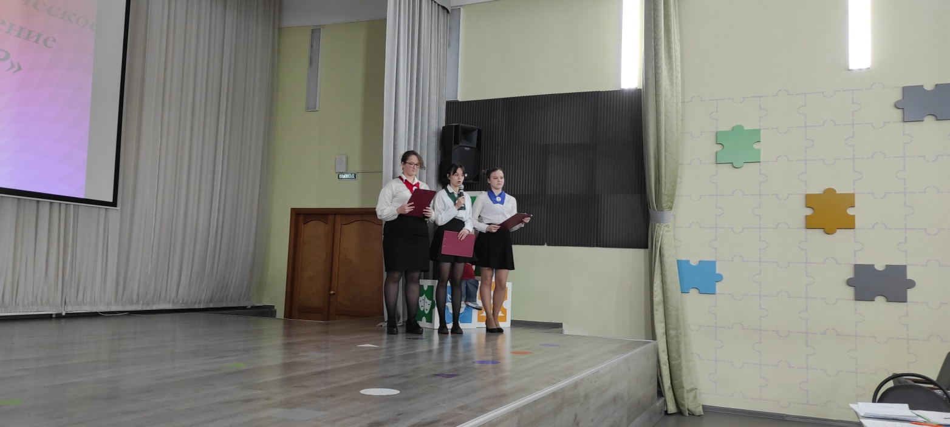
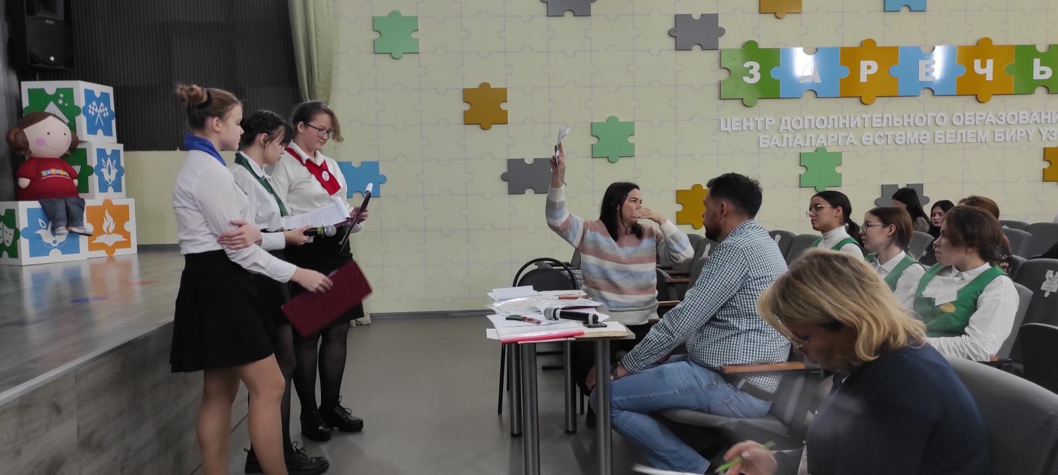

Slide 7
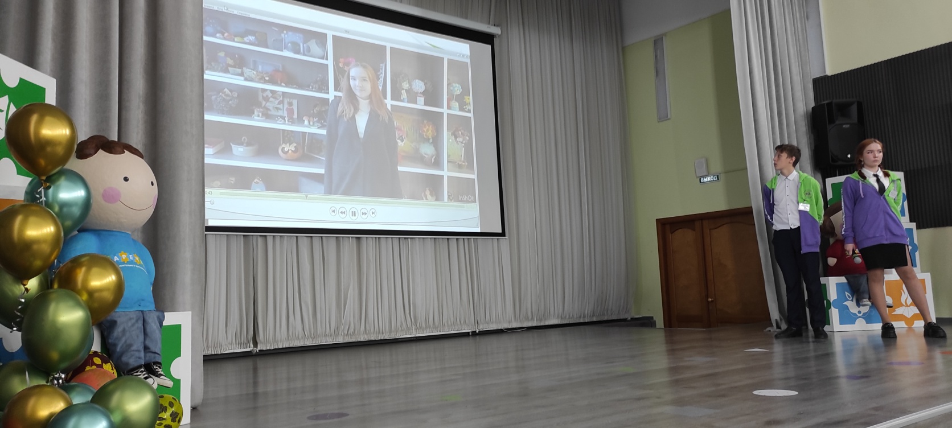
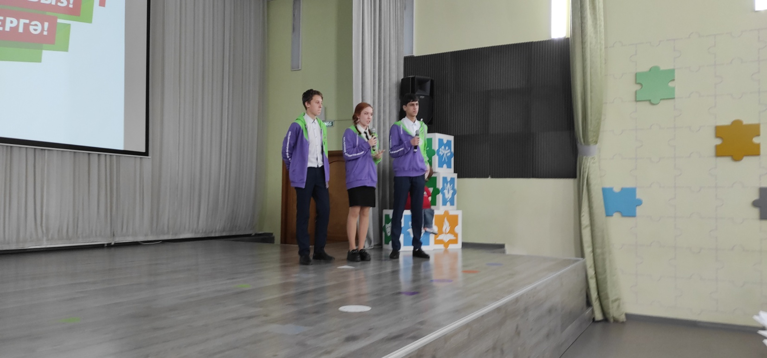

Slide 8
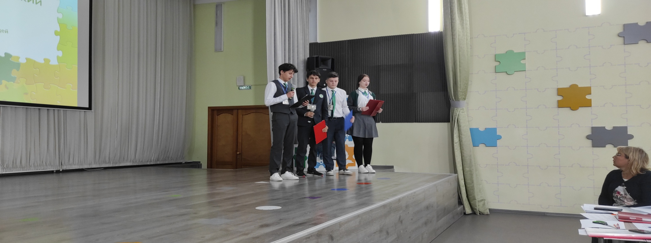
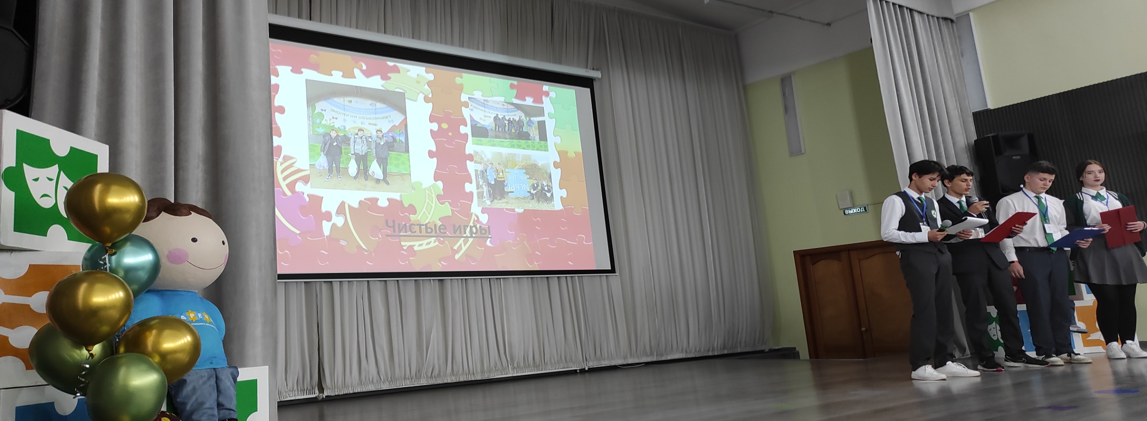

Slide 9
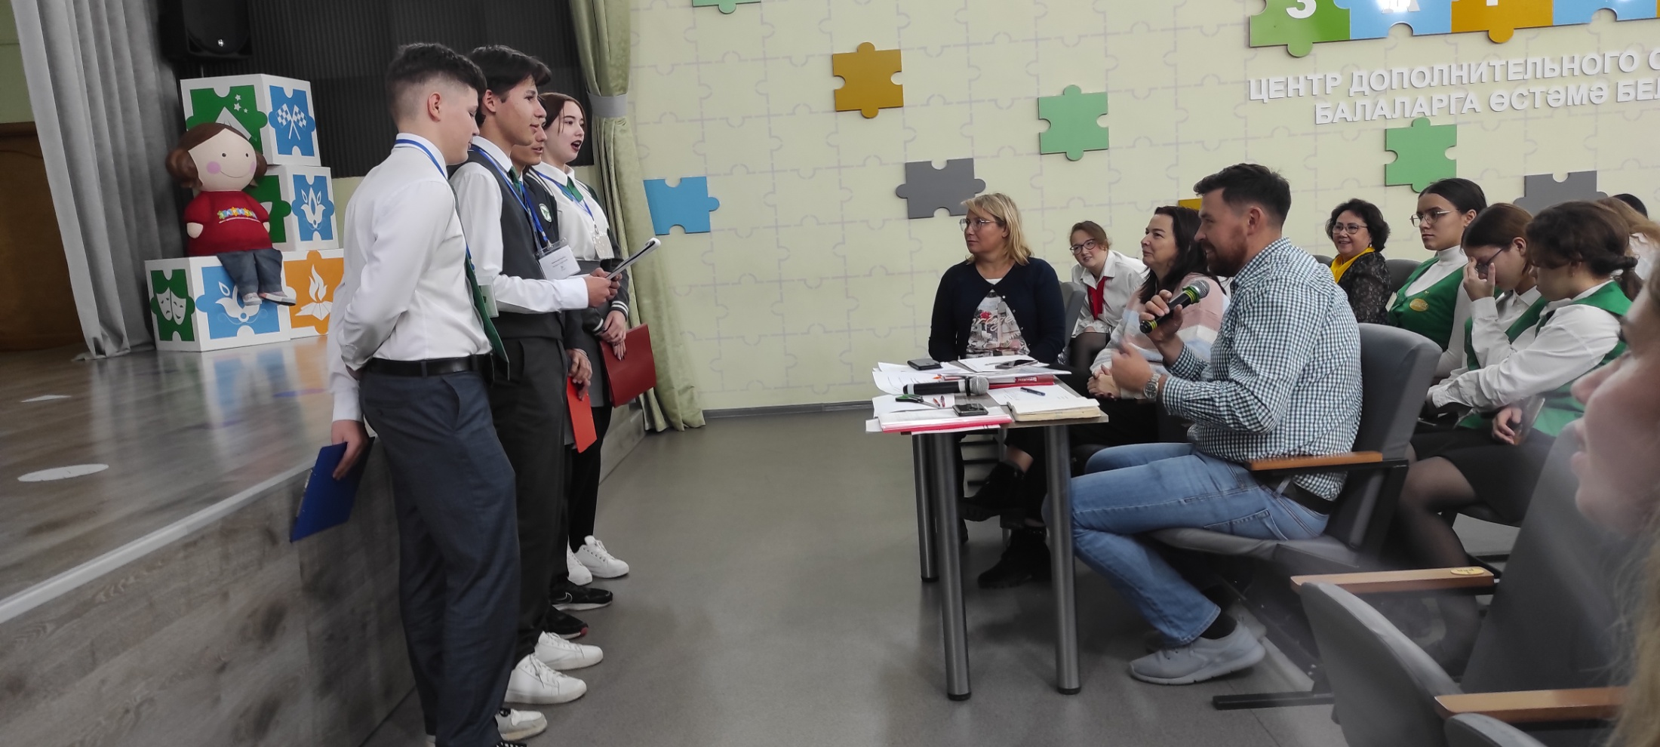

Slide 10
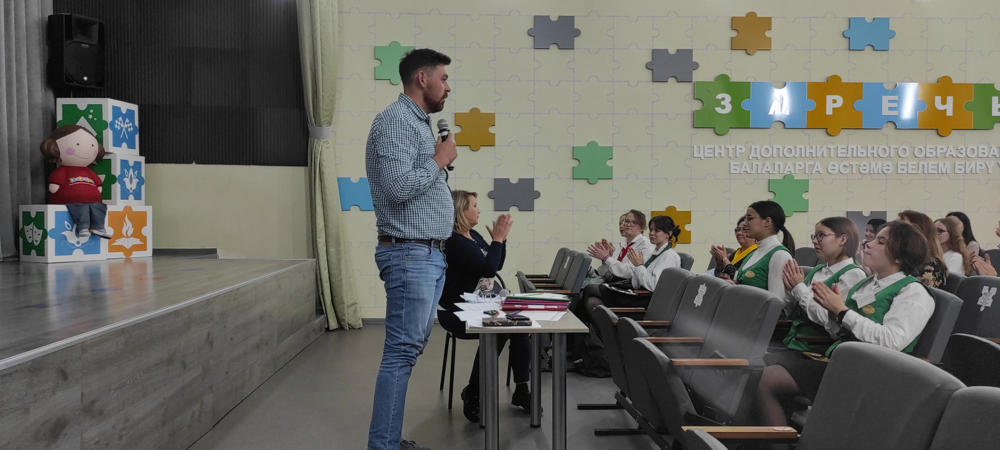

Slide 11
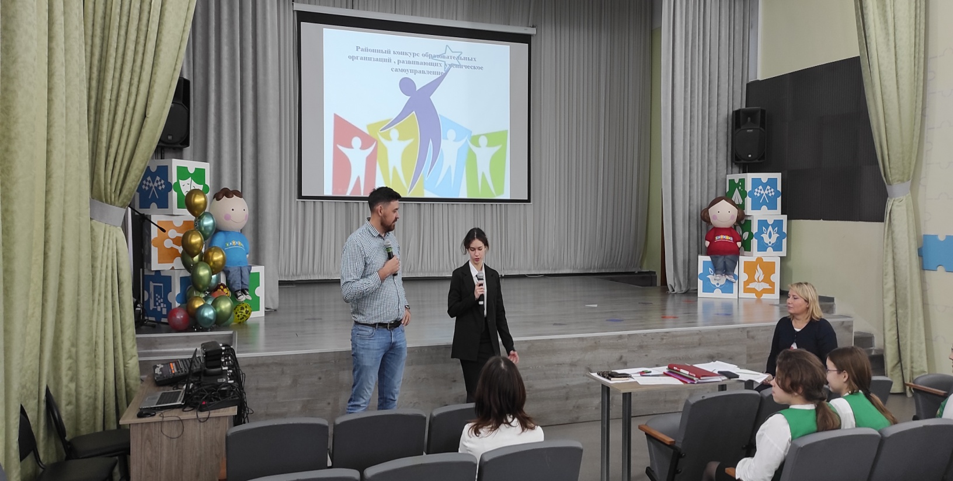
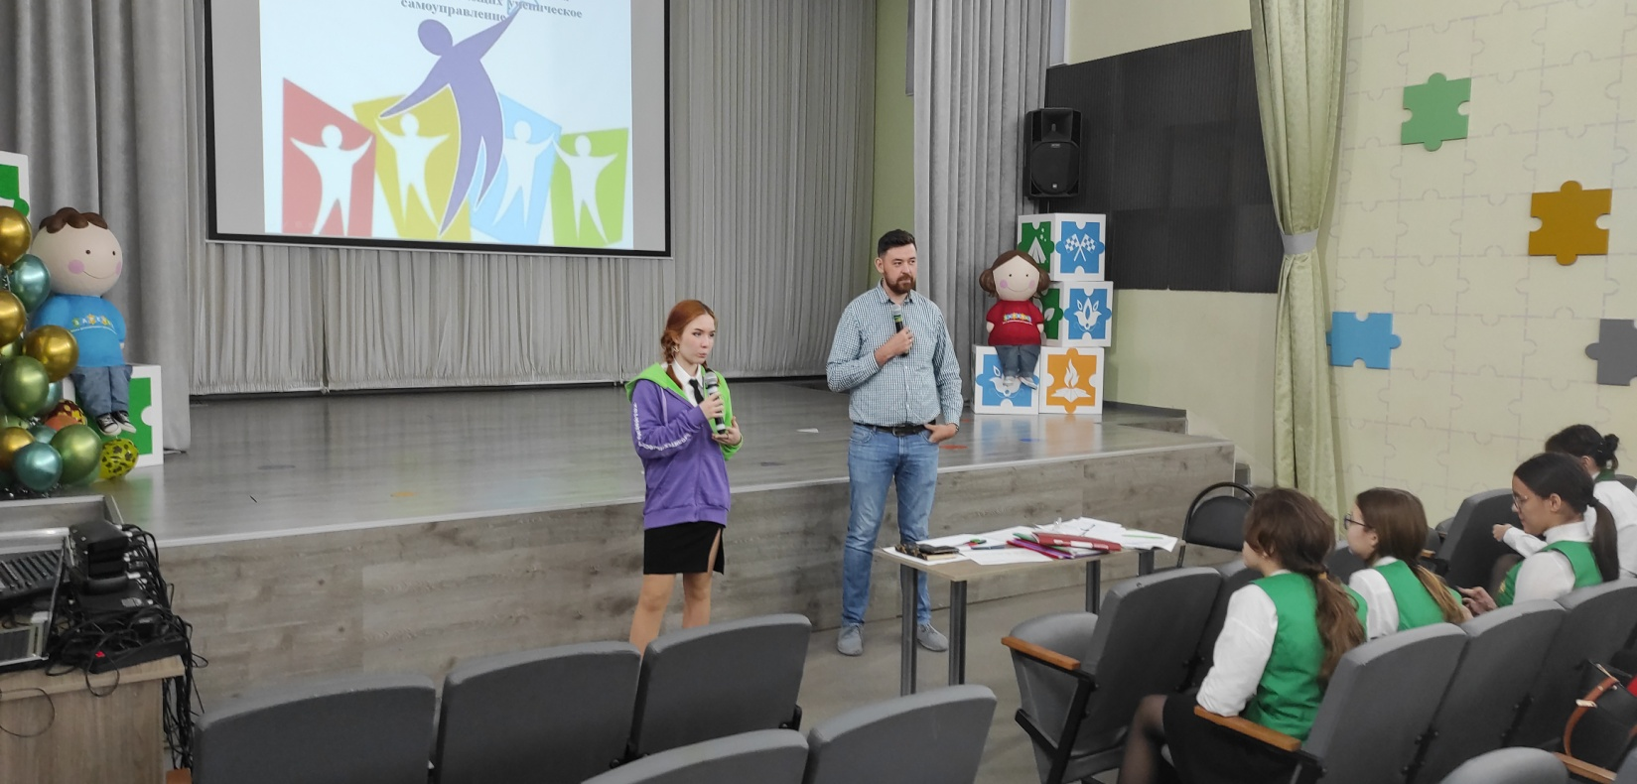

Slide 12
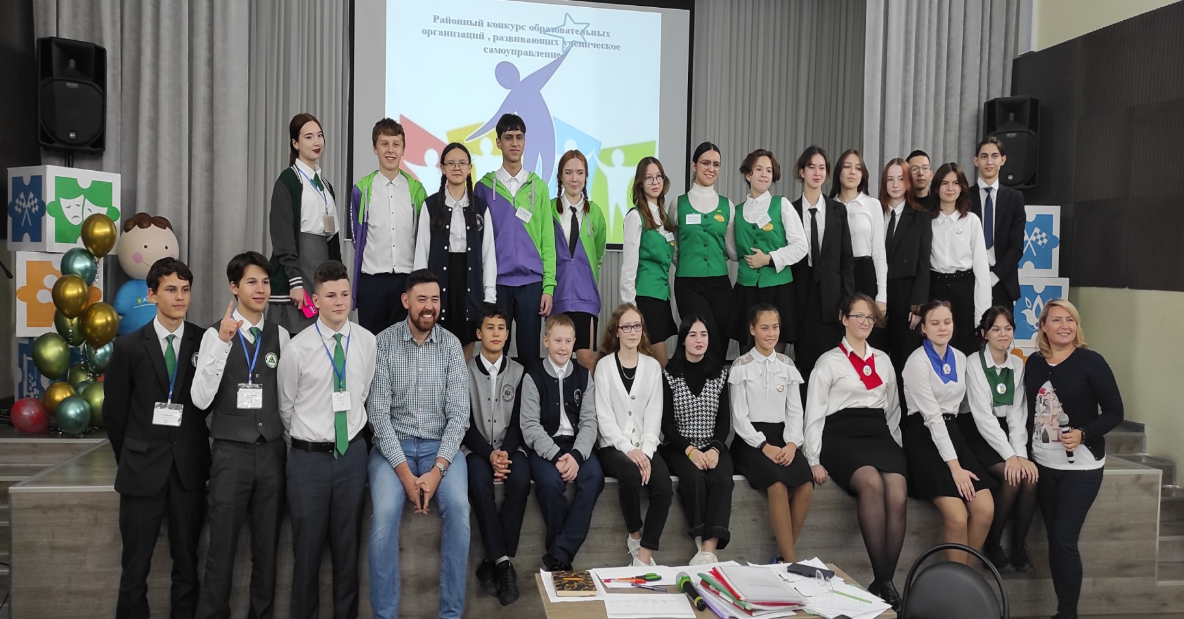
Были представлены новые проекты и планы деятельности ШУС школ Кировского района на новый учебный год . Мероприятие прошло в атмосфере дружбы и взаимопонимания .

